Slide 1
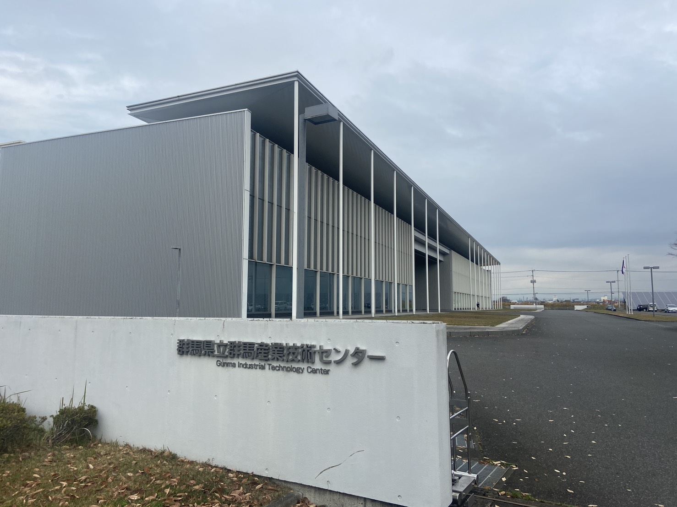
2020.11.30 朝礼
・令和2年度切削加工専門委員会ワークショップ 参加報告
日時：11/27(金) 10:50～17:05
場所：群馬県産業技術センター 群馬県前橋市亀里町884番地1

Slide 2
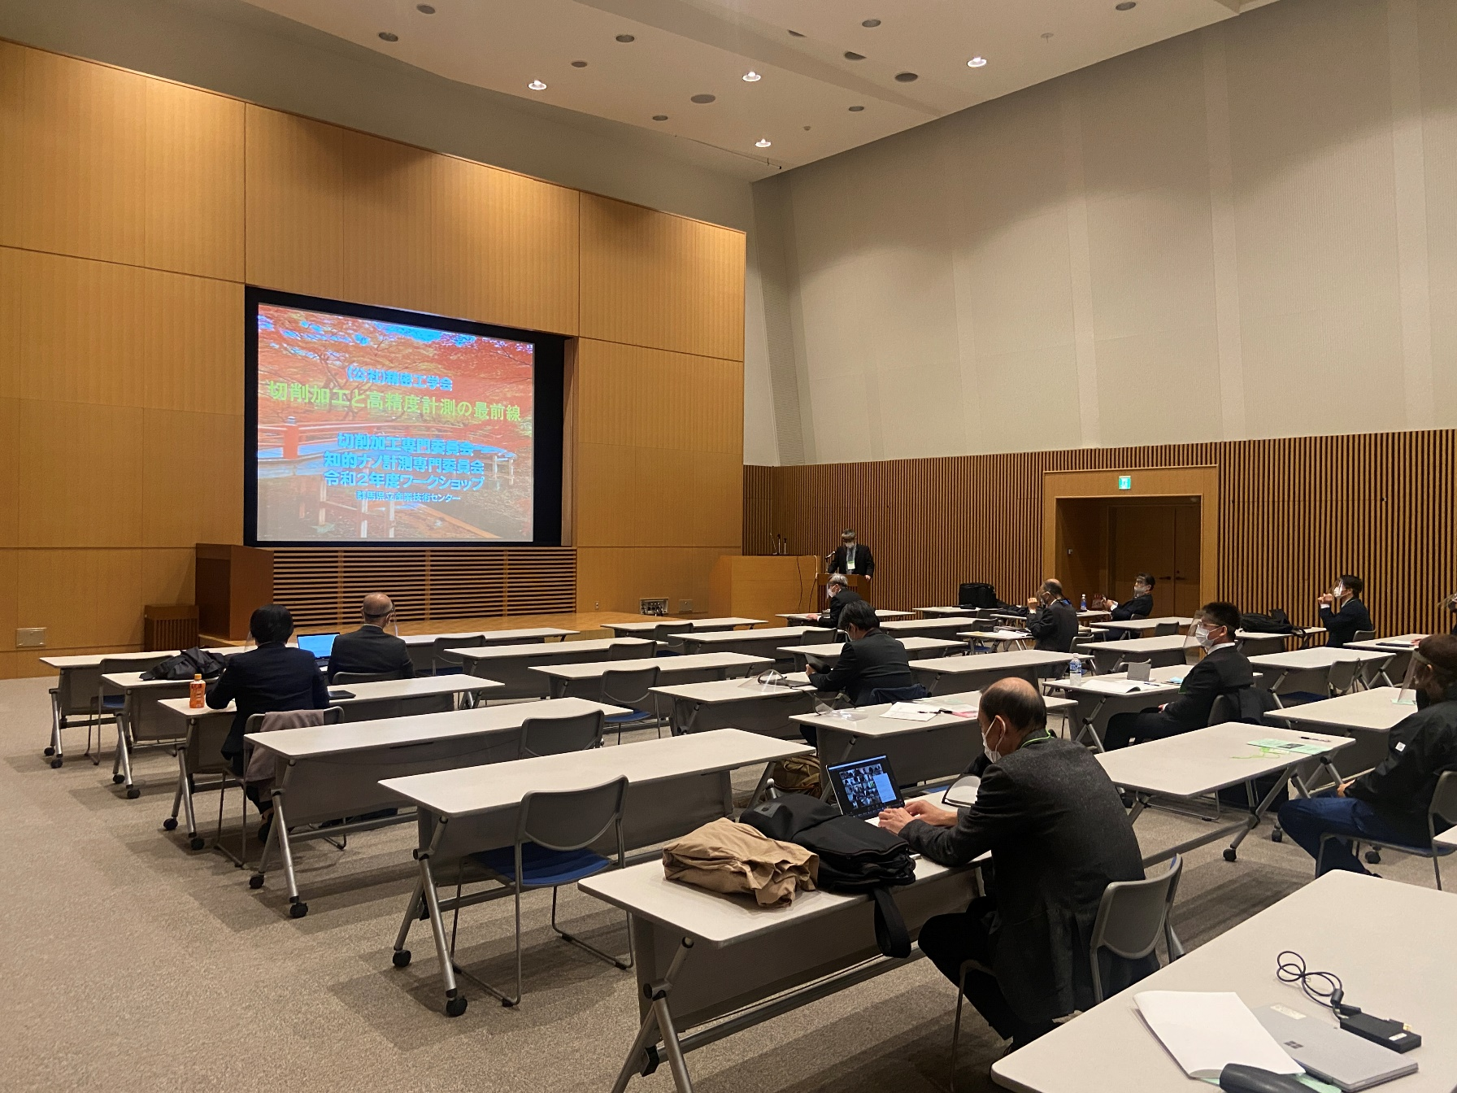
会場

Slide 3
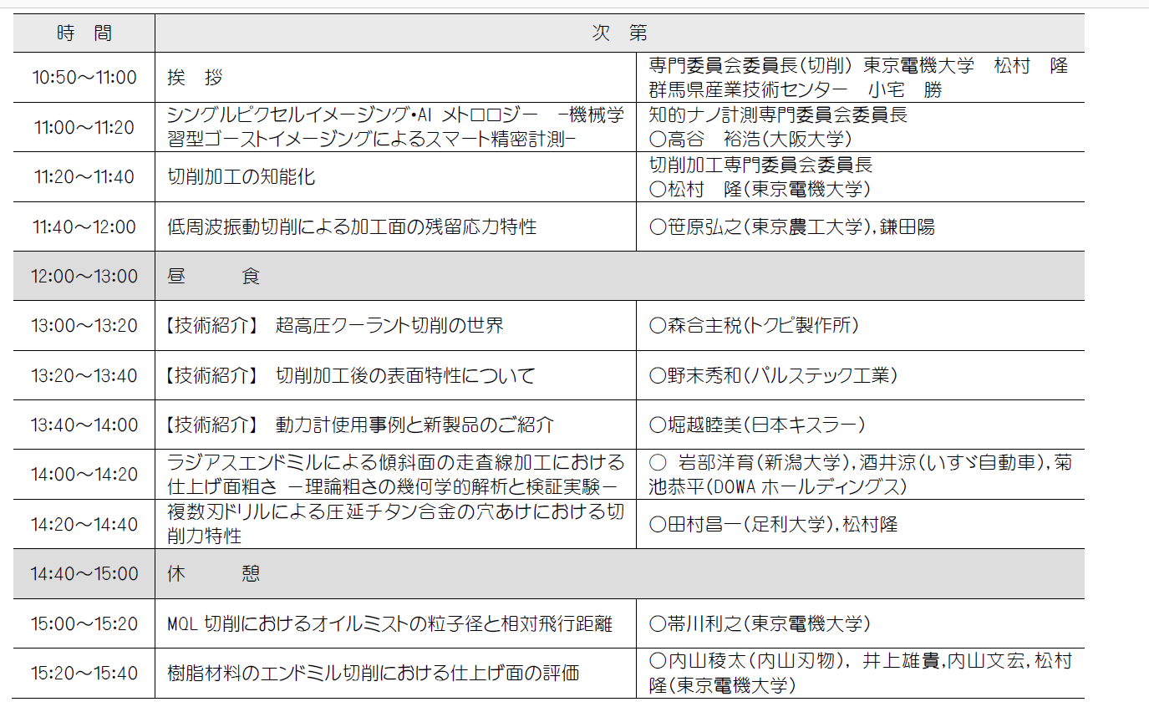
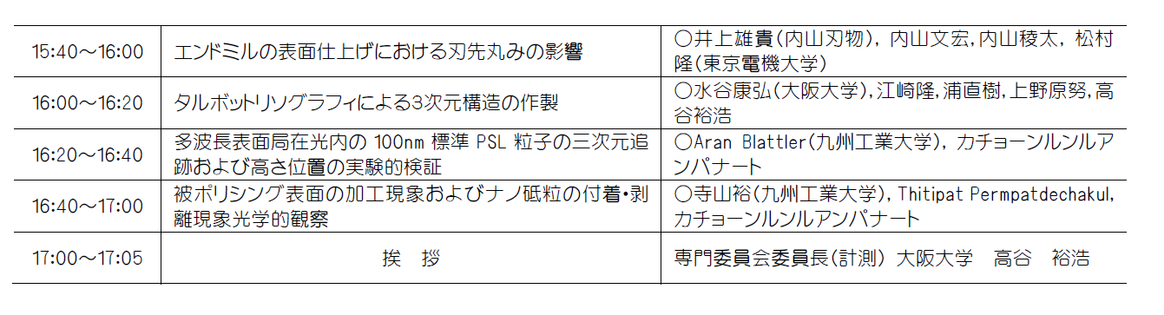
発表次第

Slide 4
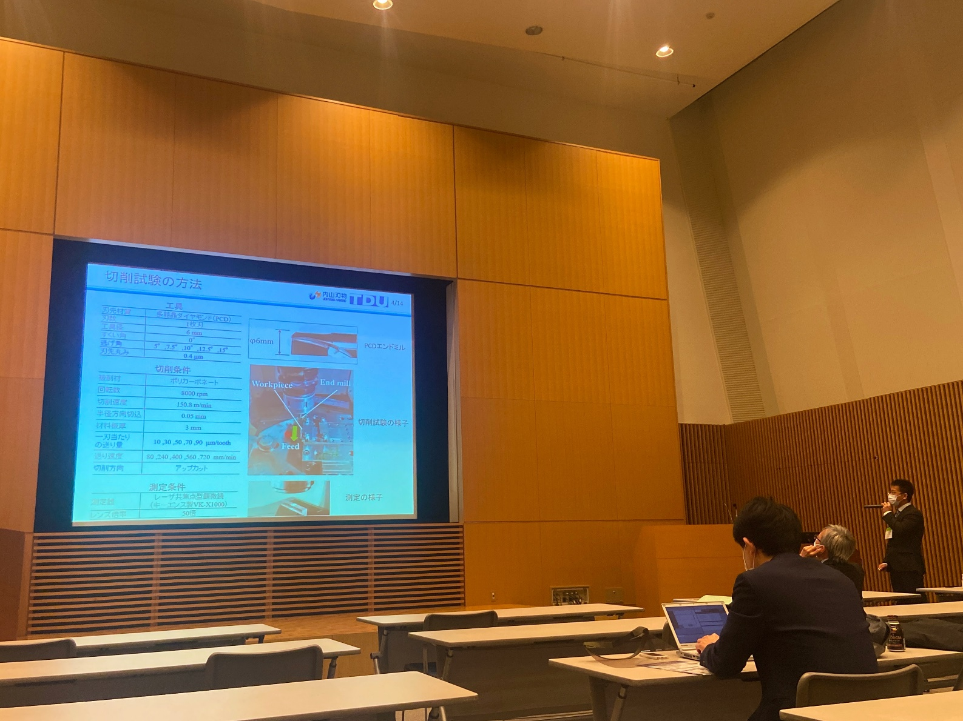
発表
タイトル：樹脂材料のエンドミル加工における仕上げ面の評価

Slide 5
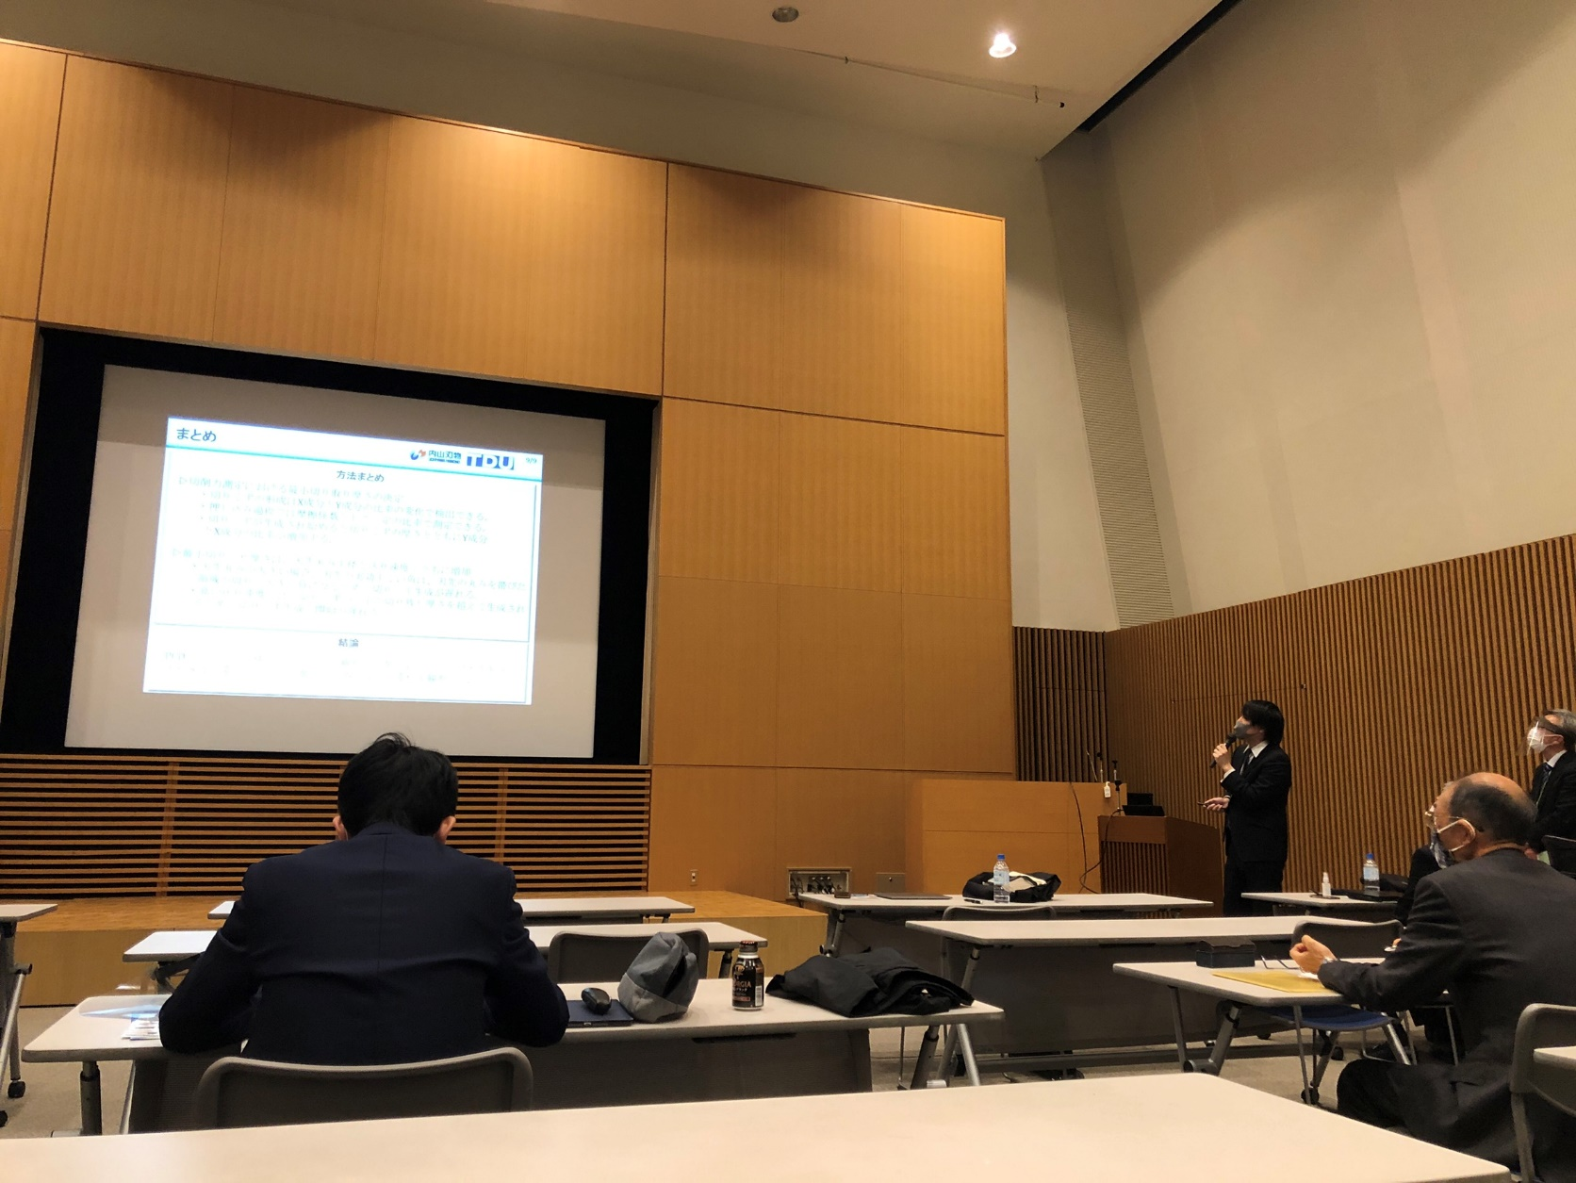
発表
タイトル：エンドミルの表面仕上げにおける刃先丸みの影響

Slide 6
発表後の質問
・稜太くん発表後の質問
☑溶着と凝着の違いは何か？
☑用いた材料は高分子材料か？
☑A,B,Cはそれぞれ溶着・凝着・振動であるとのことだが、そのAB間BC間はどのよ
うな状態になっているのか？
☑今後この研究をどのように進め・発展させていく予定か？
・井上発表後の質問
☑なぜ送り速度が上がると最小切り取り厚さが大きくなるのか？
⇒モデルで表したようにすくい角が負になるため
☑仕上がり面は最小切りとり厚さの関係は？
最小切り取り厚さが小さいほうが仕上がり面はよいのか？
⇒すべて比較してはいないが、最小切り取り厚さが小さいほうが仕上がり面が
良い傾向が得られた。すべて比較したものも資料として出したい。
☑送り速度が上がるにつれて最小切り取り厚さが増えるのは熱の影響もあるのでは？
⇒熱電対で測定していないのではっきりと断定することはできないが、
その影響もあるかもしれない。今後その検討も行っていきたい。

Slide 7
ワークショップに参加して感じたこと
・懇親会はなかったが、参加者との交流ができた
⇒足利大学田村先生、日本キスラー堀越さん望月さん
パルステック野末さん増田さん、大阪大学高谷先生、トクピ製作所森合さん
・プレゼンに関して
⇒他の人の発表を聴くことでスライド資料の参考になった。
動画をいれるなど、聴衆がわかりやすく、目を引くスライドを作って発表すること
が重要だと感じた。（松村先生・笹原先生）
⇒初めて聴衆の前で発表したが、スライド作り含め、プレゼン力が足りないことを
実感した。反省を活かし、数を重ねることで上手くできるようになっていきたい。
・全体
⇒今後の仕事をやっていく上でモチベーションを高められたワークショップだった。
質問者に対しては的確に答えられていけるよう自身の知識を高めていくことが
重要だと感じた。

